Slide 1
Oportunidades de mejora en el medio ambiente y SST
Autor: Rodney Zapata
Instructora: María Isabel Alegría
Ficha: 2675810
Análisis y desarrollo de software

Slide 2

Oportunidades de mejora en el medio ambiente
Transición a energías renovables
Gestión de Residuos
Conservación de la biodiversidad
Educación ambiental
Regulación ambiental

Slide 3

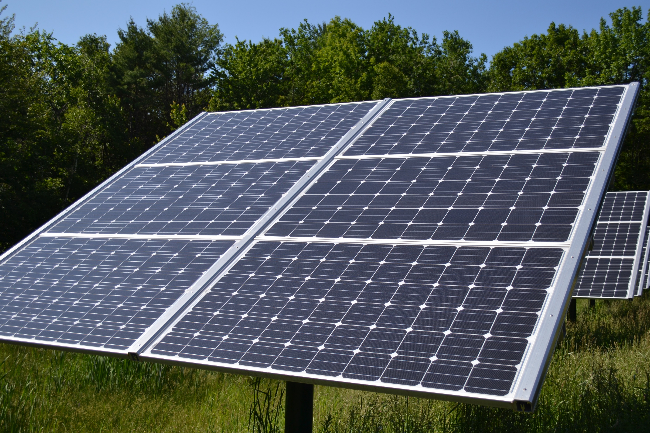
Oportunidades de mejora en el medio ambiente
1. Transición a energías renovables
Fomentar el uso de energías renovables como la solar, eólica e hidroeléctrica puede reducir la dependencia de combustibles fósiles y disminuir las emisiones de gases de efecto invernadero.
un molino de viento evita al año la emisión de más de 6.300 toneladas de CO2 a la atmósfera, lo que supone una ayuda valiosa a la hora de luchar contra el efecto invernadero y el consecuente cambio climático.
El uso de la energía solar no genera contaminación acústica, ya que los paneles solares apenas emiten algún sonido durante su funcionamiento.
La luz solar es abundante y está ampliamente disponible, llegando a todas partes, inclusive a lugares donde por su geografía es difícil la instalación de cableado eléctrico.

Slide 4


Oportunidades de mejora en el medio ambiente
2. Gestión de Residuos
La gestión de residuos se refiere al manejo adecuado de los desechos generados por actividades humanas para minimizar su impacto negativo en el medio ambiente y la salud pública. Implica la recolección, transporte, tratamiento, y disposición final de los residuos de manera segura y eficiente. Aquí hay algunas prácticas comunes en la gestión de residuos:
Muchos materiales pueden ser reutilizados o reciclados en lugar de ser desechados. Esto incluye papel, plástico, vidrio, metales, y otros materiales. La reutilización implica usar un producto o material varias veces antes de desecharlo, mientras que el reciclaje implica convertir los materiales usados en nuevos productos.
Los residuos orgánicos, como restos de comida y materiales vegetales, pueden ser compostados para producir abono orgánico. El compostaje ayuda a reducir la cantidad de desechos enviados a los vertederos y también produce un producto útil para mejorar la calidad del suelo.

Slide 5

Oportunidades de mejora en el medio ambiente
3. Conservación de la Biodiversidad
La biodiversidad es importante porque es un termómetro que mide la salud de la vida en la Tierra. De hecho, un medioambiente más rico y diverso es también más sostenible, pues proporciona vida y prosperidad a quienes lo habitan, ya sean seres humanos, animales o plantas.
La biodiversidad es fundamental para el funcionamiento de los ecosistemas y el bienestar de todo el planeta. Cada forma de vida tiene una función única y contribuye a la estabilidad y resistencia de los ecosistemas. Por ejemplo, las plantas realizan la fotosíntesis y aportan oxígeno, las abejas y otros insectos son importantes para la fertilización de las plantas, los depredadores mantienen el control de las poblaciones de herbívoros, etc.

Slide 6
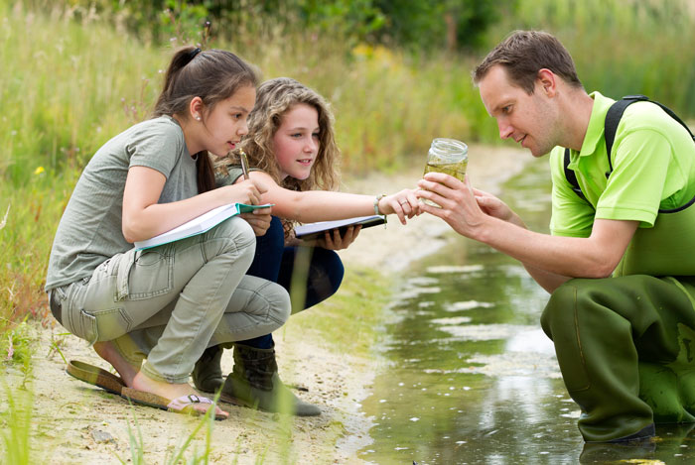
Oportunidades de mejora en el medio ambiente
4. Educación ambiental
Incorporar la educación ambiental en los planes de estudio desde la educación primaria hasta la secundaria garantiza que todos los estudiantes tengan la oportunidad de aprender sobre temas ambientales desde una edad temprana.
Trabajar en colaboración con organizaciones ambientales, instituciones académicas, gobiernos locales y otros actores relevantes puede enriquecer los programas de educación ambiental y ampliar su alcance e impacto.

Slide 7

Oportunidades de mejora en el medio ambiente
5. Regulación ambiental
Revisar y fortalecer las leyes y políticas ambientales existentes para abordar mejor los desafíos ambientales emergentes y garantizar su aplicación efectiva.
Adoptar un enfoque proactivo que priorice la prevención de la contaminación y la degradación ambiental, así como el principio de precaución para abordar las actividades con posibles impactos ambientales adversos.
Promover la transparencia en los procesos de toma de decisiones ambientales y fomentar la participación significativa del público en la formulación, implementación y evaluación de políticas y regulaciones ambientales.

Slide 8

Oportunidades de mejora en seguridad y salud en el trabajo (SST)
Cultura de Seguridad
Formación y Capacitación
Evaluación de Riesgos
Ergonomía
Salud Mental en el Trabajo
Seguimiento y Mejora Continua

Slide 9

Evaluación de riesgos
La evaluación de riesgo ambiental es un proceso sistemático que se utiliza para identificar, evaluar y comprender los posibles impactos que ciertas actividades, sustancias o proyectos pueden tener sobre el medio ambiente.
Este proceso es fundamental para tomar decisiones informadas sobre cómo gestionar y mitigar los riesgos ambientales.
Para la evaluación de riesgos hay que tener en cuenta:
Realizar evaluaciones periódicas de riesgos ambientales y laborales.
Identificar y priorizar los riesgos más significativos.
Utilizar herramientas como análisis de riesgos, listas de verificación y mapas de riesgos.

Slide 10

Implementación de medidas preventivas
La implementación de medidas preventivas es una parte crucial de la gestión de riesgos ambientales y se realiza para evitar, reducir o mitigar los posibles impactos adversos sobre el medio ambiente. Aquí hay algunas pautas generales para implementar medidas preventivas efectivas:
Desarrollar e implementar políticas y procedimientos de seguridad y salud ocupacional.
Promover el uso de equipos de protección personal (EPP) adecuados.
Establecer controles técnicos para minimizar los riesgos, como sistemas de ventilación, barreras de seguridad, etc.

Slide 11

Capacitación y sensibilización
La capacitación y la sensibilización son componentes fundamentales para mejorar la gestión ambiental y promover prácticas sostenibles. Aquí hay algunas estrategias clave para llevar a cabo una capacitación y sensibilización efectivas en temas ambientales:
Proporcionar capacitación regular sobre seguridad y salud en el trabajo a todos los empleados.
Fomentar una cultura de seguridad que promueva la responsabilidad individual y colectiva.
Realizar campañas de sensibilización sobre la importancia de la protección ambiental y la prevención de accidentes y enfermedades laborales.

Slide 12

Monitoreo y seguimiento
El monitoreo y seguimiento son componentes esenciales de cualquier programa de gestión ambiental efectivo. Estas actividades permiten recopilar datos, evaluar el desempeño ambiental y tomar medidas correctivas cuando sea necesario. Aquí hay algunas pautas para realizar un monitoreo y seguimiento efectivo:
Establecer programas de monitoreo ambiental para identificar posibles impactos y riesgos.
Implementar sistemas de reporte de incidentes y accidentes para identificar áreas de mejora.
Realizar auditorías periódicas para evaluar el cumplimiento de las políticas y procedimientos de seguridad y salud ocupacional.

Slide 13

Promoción de la salud
La promoción de la salud es un enfoque integral que busca mejorar la salud y el bienestar de las personas y las comunidades mediante la prevención de enfermedades, la promoción de estilos de vida saludables y la creación de entornos propicios para la salud. Aquí hay algunas estrategias clave para promover la salud:
Fomentar estilos de vida saludables entre los empleados.
Ofrecer programas de bienestar que incluyan ejercicios físicos, alimentación saludable y manejo del estrés.
Proporcionar acceso a servicios médicos y de salud mental.

Slide 14

Participación y consulta
La participación y la consulta son elementos fundamentales en cualquier proceso de toma de decisiones, especialmente en lo que respecta a temas ambientales y de desarrollo sostenible. Aquí hay algunas formas en las que se puede promover la participación y la consulta efectiva:
Involucrar a los trabajadores en la identificación de riesgos y la toma de decisiones relacionadas con la seguridad y la salud ocupacional.
Fomentar la comunicación abierta y la retroalimentación entre empleados y empleadores.
Establecer comités de seguridad y salud laboral para promover la participación activa de los trabajadores en la mejora continua de las condiciones laborales.
Al implementar estas estrategias de manera integral y sistemática, las organizaciones pueden reducir significativamente los impactos ambientales, prevenir accidentes y enfermedades laborales, y promover ambientes de trabajo seguros y saludables.

